Slide 1



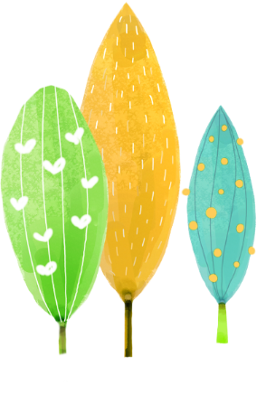




UBND QUẬN DƯƠNG KINH
TRƯỜNG TIỂU HỌC ANH DŨNG
HOẠT ĐỘNG TRẢI NGHIỆM
Bài 11: Chân dung của em

Slide 2

KHỞI ĐỘNG

Slide 3
KHÁM PHÁ – KẾT NỐI

Slide 4

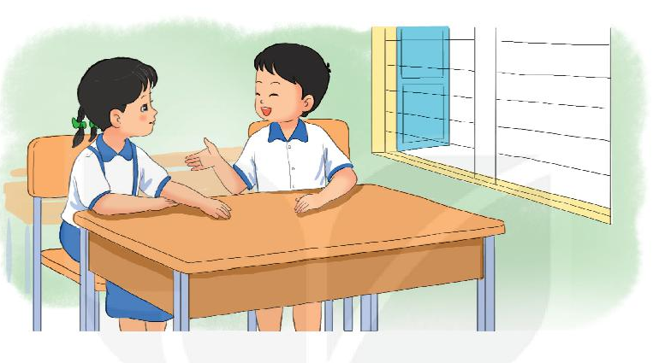
Hoạt động 1
Chia sẻ vẻ bên ngoài của em
Bước 1: Nhận biết vẻ bên ngoài của em
Các em nên tôn trọng những nét riêng của nhau và nhìn thấy các nét đẹp của bạn để nói ra những điều mình thích ở bạn nhằm khích lệ sự tự tin của bạn.
Những nét vẻ bên ngoài của mình:
+ Khuôn mặt
+ Đôi mắt
+ Sóng mũi
+ Miệng
+ Vầng trán
+ Mái tóc
+ Vóc dáng

Slide 5
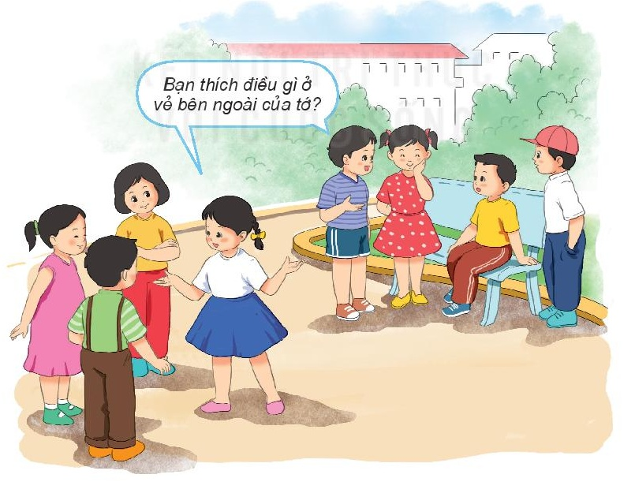
Hoạt động 1
Chia sẻ vẻ bên ngoài của em
Bước 2: Đi tìm những lời nhận xét về vẻ bên ngoài của mình

Slide 6
Hoạt động 1
Chia sẻ vẻ bên ngoài của em
Bước 2: Đi tìm những lời nhận xét về vẻ bên ngoài của mình
Mỗi người đều có vẻ bên ngoài khác nhau và đều có những điểm đáng yêu. Ai cũng có quyền tự hào/ hài lòng với vẻ bề ngoài của mình.

Slide 7
THỰC HÀNH

Slide 8
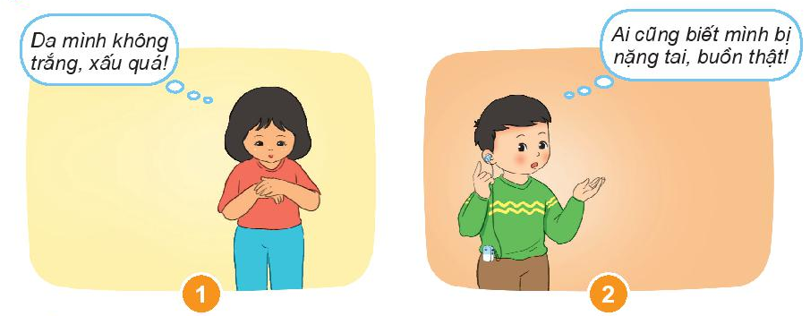
Hoạt động 2
Nói lời động viên để giúp bạn tự tin
Bước 1: Làm việc cá nhân

Slide 9
Hoạt động 2
Nói lời động viên để giúp bạn tự tin
Bước 2: Làm việc theo cặp
Chúng ta nên có cái nhìn tích cực về vẻ bên ngoài của bản thân và người khác.

Slide 10
VẬN DỤNG

Slide 11

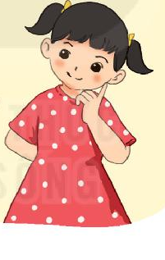
Hoạt động 3
Giữ gìn vẻ ngoài đáng yêu và nhận xét tích cực vẻ bề ngoài của người khác
Chăm sóc vẻ bên ngoài của bản thân cho sạch sẽ, đáng yêu
Để cho cơ thể sạch sẽ, khỏe mạnh, đáng yêu chúng ta cần làm gì hằng ngày?

Slide 12
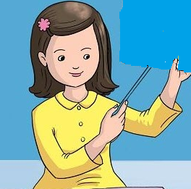
Hoạt động 3
Giữ gìn vẻ ngoài đáng yêu và nhận xét tích cực vẻ bề ngoài của người khác
Các em cần chú ý giữ gìn vệ sinh cá nhân sạch sẽ, lựa chọn trang phục phù hợp, ăn uống đủ chất, để giữ gìn vẻ ngoài đáng yêu của bản thân

Slide 13
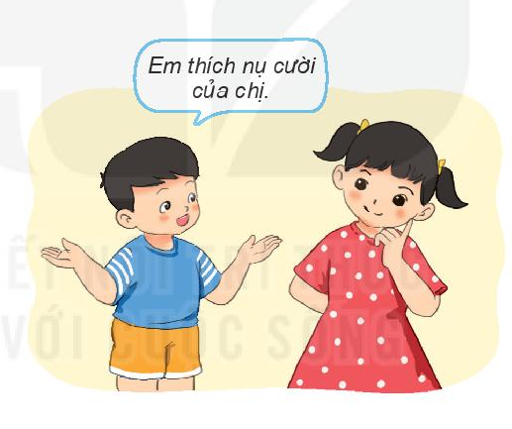
Hoạt động 3
Giữ gìn vẻ ngoài đáng yêu và nhận xét tích cực vẻ bề ngoài của người khác
Nhận xét nét đáng yêu của người thân

Slide 14

TỔNG KẾT
THÔNG ĐIỆP
Ai cũng có vẻ bề ngoài đáng yêu. Mọi người nên tự hào và hài lòng với vẻ bề
ngoài của mình.

Slide 15
Củng cố - Dặn dò

